Slide 1
第五章 留数

Slide 2
§5.1 孤立奇点
一、孤立奇点的概念
二、函数的零点与极点的关系
三、函数在无穷远点的性态
四、小结与思考

Slide 3
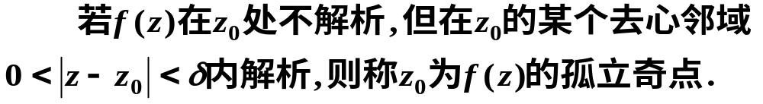
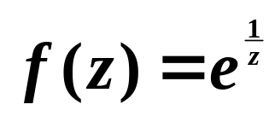
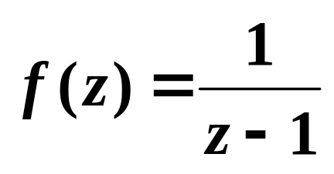
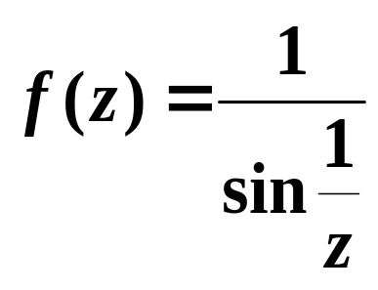
一、孤立奇点的概念
定义
~~~~~~~~~
例如
---- z=0为孤立奇点
---- z=1为孤立奇点
----z=0及z=1/nπ (n = ±1 , ±2 ,…)都是它的奇点

Slide 4
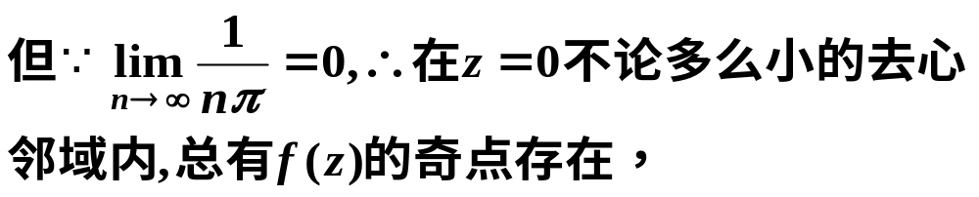
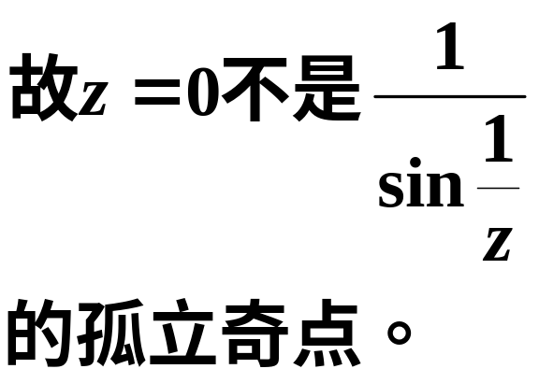
y
o
x
这说明奇点未
必是孤立的。

Slide 5
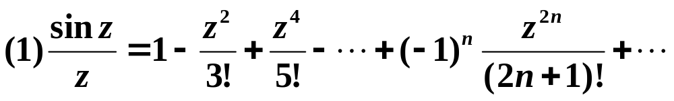
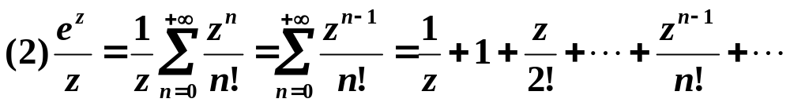
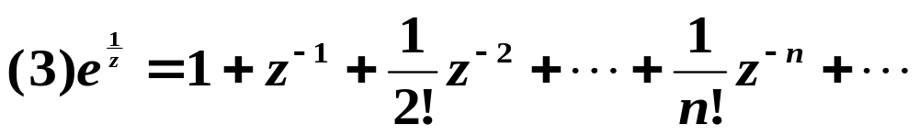
孤立奇点的分类
以下将f (z)在孤立奇点的邻域内展成洛朗级数，根
据展开式的不同情况，将孤立点进行分类。考察：
特点：
没有负幂次项
特点：
只有有限多个负幂次项
特点：
有无穷多个负幂次项

Slide 6




孤立奇点的分类
依据
在其孤立奇点
的去心邻域
内的洛朗级数的情况分为三类:
1．可去奇点; 2．极点; 3．本性奇点.
1．可去奇点
1) 定义
如果洛朗级数中不含 的负幂项,
那末孤立奇点 称为 的可去奇点.

Slide 7






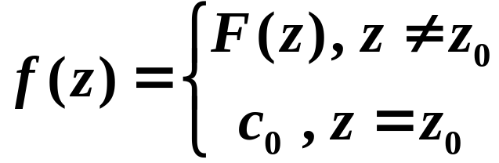
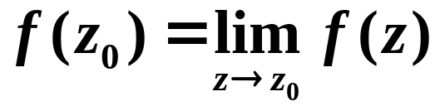
说明: (1)
其和函数
为在
解析的函数.
(2)
无论
在
是否有定义,
补充定义
则函数
在
解析.

Slide 8

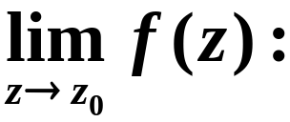
2) 可去奇点的判定
(1) 由定义判断:
如果
在
的洛朗级数无负
幂项则
为
的可去奇点.
(2) 判断极限
若极限存在且为有限值,
则
为
的可去奇点.

Slide 9
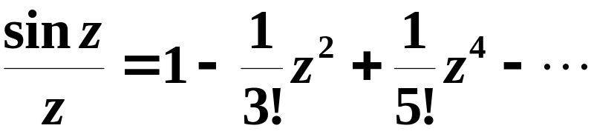
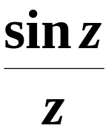

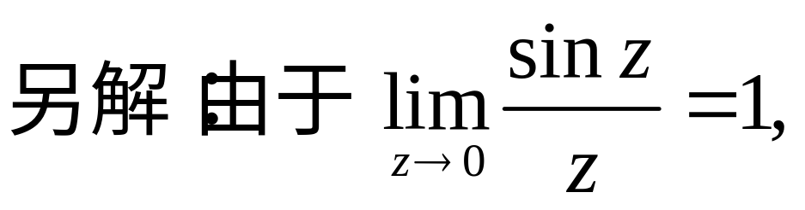
例3
中不含负幂项,
是
的可去奇点 .
所以
是
的可去奇点 .

Slide 10
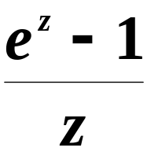

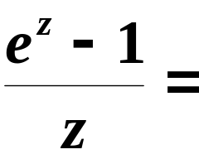
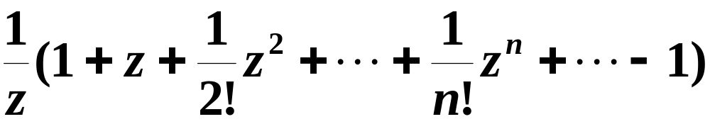
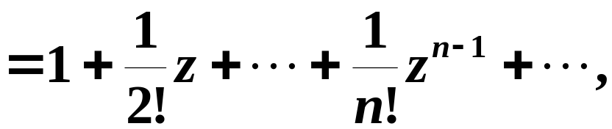

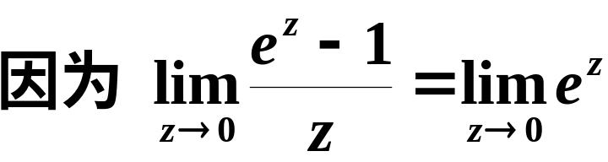


例4 证明
为
的可去奇点.
解
无负幂项
所以
为
的可去奇点.
另解
为
的可去奇点.

Slide 11
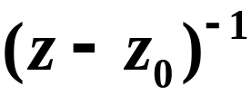
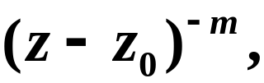


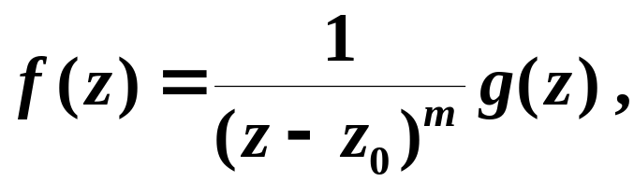

2. 极点
1) 定义
如果洛朗级数中只有有限多个
的
负幂项,
其中关于
的最高幂为
即
或写成
那末孤立奇点
称为函数
的
阶（级）极点.

Slide 12


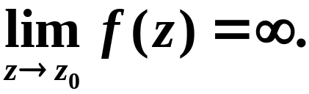
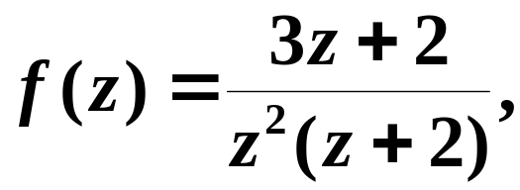

说明:
(1)
特点:
1.
2.
(2)
如果
为函数
的极点 , 则
例5
有理分式函数
是二级极点,
是一级极点.

Slide 13

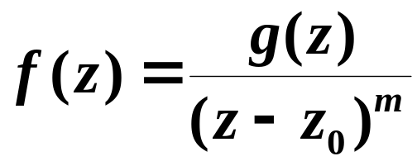


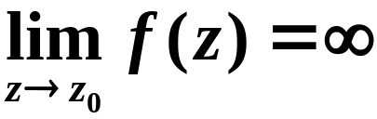
2)极点的判定方法
(1) 由定义判别
的洛朗展开式中含有
的负幂项为有
限项.
(2) 由定义的等价形式判别
在点 的某去心邻域内
其中 在 的邻域内解析, 且
(3) 利用极限
判断 .

Slide 14
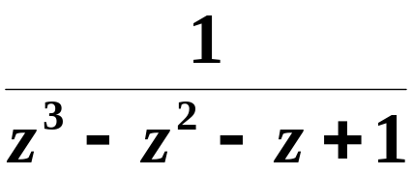
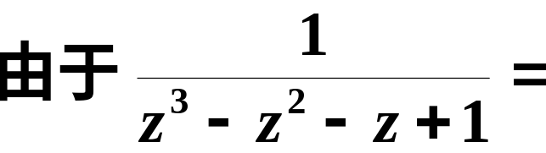
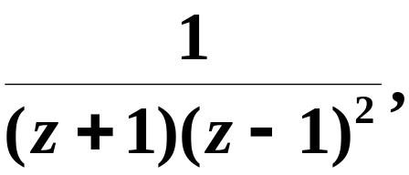

课堂练习
求
的奇点, 如果是极点, 指出它的
级数.
答案

Slide 15
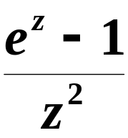
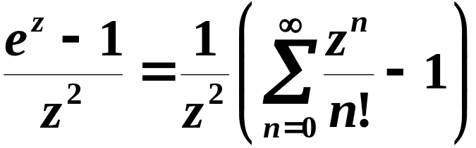

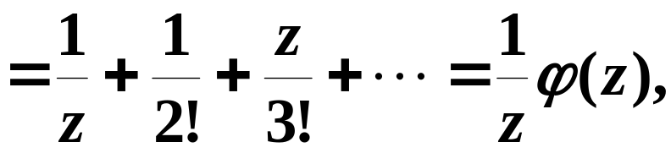
例6
问
是
的二级极点吗?
解
解析且
所以
不是二级极点, 而是一级极点.
注意: 不能以函数的表面形式作出结论 .

Slide 16
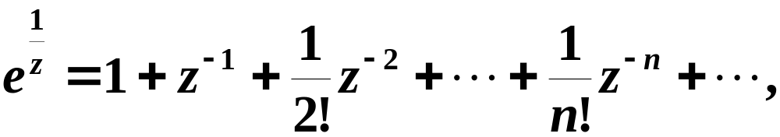

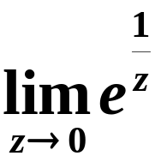

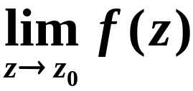

本性奇点
3.
如果洛朗级数中含有无穷多个
的负幂项,
那末孤立奇点
称为
的本性奇点.
例如，
含有无穷多个z的负幂项
同时
不存在.
特点: 在本性奇点的邻域内
不存在且不
为

Slide 17


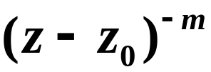
综上所述:
孤立奇点
洛朗级数特点
存在且为
有限值
可去奇点
无负幂项
含有限个负幂项
m级极点
关于
的最高幂
为
不存在
且不为
本性奇点
含无穷多个负幂项

Slide 18
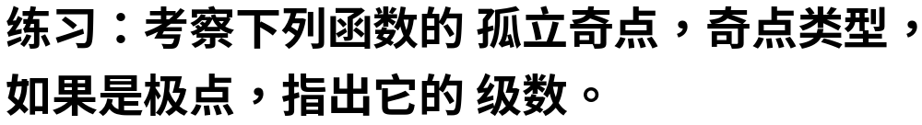
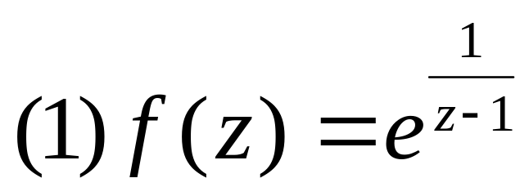
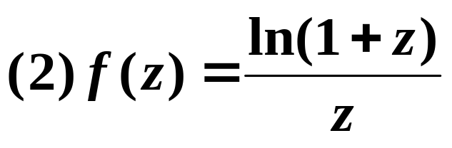
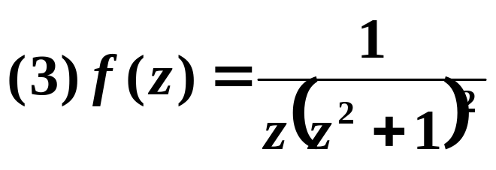
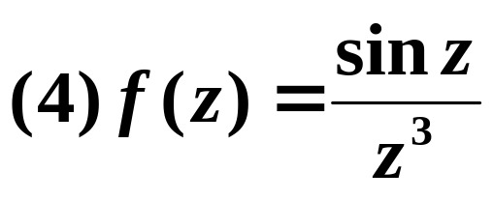

Slide 19
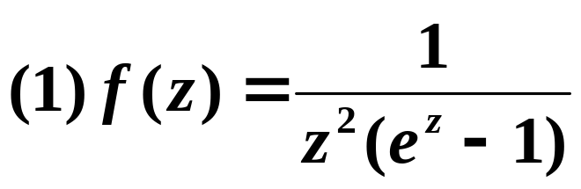
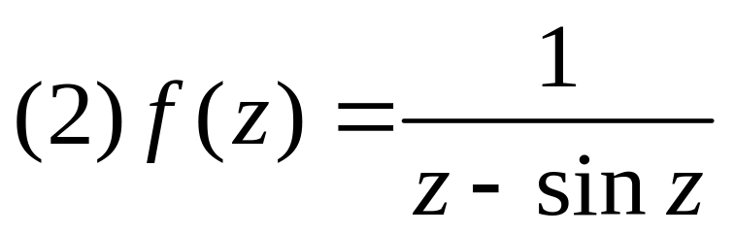

Slide 20
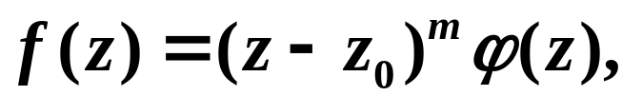


二、函数的零点与极点的关系
1.零点的定义
不恒等于零的解析函数
如果
能表示成
其中
在
解析且
m为某一正整数,
那末
称为
的 m 级零点.
例6

Slide 21
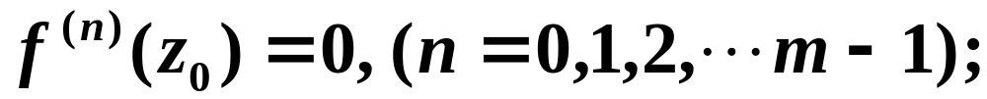
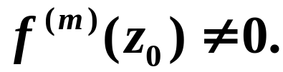
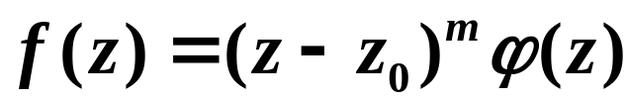

2.零点的判定
如果
在
解析, 那末
为
的
级
零点的充要条件是
证 (必要性)
如果
为
的
级零点
由定义:
设
的泰勒展开式为:

Slide 22

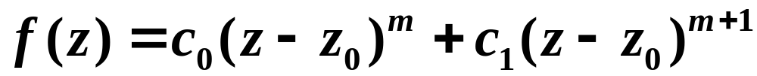
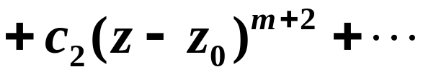


其中
展开式的前m项系数都为零 ,由泰勒级数的系数
公式知:
并且
充分性证明略 .

Slide 23









例7 求以下函数的零点及级数:
(1)
(2)
解
(1)由于
知
是
的一级零点 .
(2)由于
知
是
的一级零点.
课堂练习
求
的零点及级数 .
答案
是五级零点,
是二级零点.

Slide 24








3.零点与极点的关系
定理
如果
是
的 m 级极点, 那末
就是
的 m 级零点. 反过来也成立.
证
如果
是
的 m 级极点, 则有
当 时 ,
函数
在
解析且

Slide 25






由于
只要令
那末
就是
的 m 级零点.
反之如果
是
的 m 级零点,
那末
解析且
当 时,
所以
是
的 m 级极点.

Slide 26





说明 此定理为判断函数的极点提供了一个较为
简便的方法.
例8
函数
有些什么奇点, 如果是极点, 指出
它的级.
解
函数的奇点是使
的点,
这些奇点是
是孤立奇点.
即
的一级极点.

Slide 27



三、函数在无穷远点的性态
1. 定义
如果函数
在无穷远点
的去心
邻域
内解析, 则称点
为
的孤
y
立奇点.
R
o
x

Slide 28







令变换
规定此变换将:
映射为
映射为
扩充 z 平面
扩充 t 平面
映射为
映射为

Slide 29


结论:
在去心邻域
内对函数
的研究
在去心邻域
内对函数
的研究
因为
在去心邻域
内是解析的,
所以
是
的孤立奇点.
规定:
如果 t=0 是
的可去奇点、m级极点或
本性奇点,
那末就称点
是
的可去奇点、
m级极点或本性奇点 .

Slide 30

2.判别方法:
判别法1 (利用洛朗级数的特点)
如果
在
内的洛朗级数中:
1)不含正幂项;
2)含有有限多的正幂项且
为最高正幂;
3)含有无穷多的正幂项;
那末
是
的
1)可去奇点 ;
2) m 级极点;
3)本性奇点 .

Slide 31




例10 (1)函数
在圆环域
内的洛朗展开式为:
不含正幂项
所以
是
的可去奇点 .
(2)函数
含有正幂项且 z 为最高正
幂项,所以
是
的 一级极点.

Slide 32



(3)函数
的展开式:
含有无穷多的正幂项
所以
是
的本性奇点.
课堂练习
说出函数
的奇点及其
类型.
答案

Slide 33

判别法2 : (利用极限特点)
如果极限
1)存在且为有限值 ;
2)无穷大;
3)不存在且不为无穷大 ;
那末
是
的
1)可去奇点 ;
2)m级极点 ;
3)本性奇点 .

Slide 34




例11 函数
在扩充复平面内
有些什么类型的奇点? 如果是极点, 指出它的级.
解
函数
除点
外,
在
内解析 .
所以这些点都是
的一级零点,
故这些点中除1, -1, 2外, 都是
的三级极点.

Slide 35








所以
因为
那末
是
的可去奇点.

Slide 36


所以
不是
的孤立奇点.

Slide 37



Slide 38



Slide 39
四、小结与思考
理解孤立奇点的概念及其分类; 掌握可去奇点、极点与本性奇点的特征; 熟悉零点与极点的关系.

Slide 40
作业
习 题 5-1 P132
5.1(3); 5.2(3); 5.3(4);5.6(2)

Slide 41

思考题

Slide 42


思考题答案
放映结束，按Esc退出.

Slide 43
§5.2 留数(Residue)
1. 留数的定义
2. 留数定理
3. 留数的计算规则

Slide 44



1. 留数的定义

Slide 45

定义 设 z₀ 为 f (z) 的孤立奇点， f (z) 在 z₀ 邻域内的洛朗级数中负幂次项 (z- z₀)^{–1} 的系数 c_{–1} 称为f (z)在 z₀ 的留数，记作 Res [f (z), z₀] 或 Res f (z₀)。
由留数定义, Res [f (z), z₀]= c_{–1} (1)

Slide 46







Slide 47




注：由残数的定义知可以利用残数来计算积分

Slide 48


2. 留数定理
定理
证明

Slide 49



由复合闭路定理得：
用2πi 除上式两边得:
D
c
z₁
z₃
z₂
z_{n}
得证！

Slide 50
求沿闭曲线c的积分，归之为求在c中各孤立
奇点的留数。
3. 留数的计算规则
一般求 Res [f (z), z₀] 是采用将 f (z) 在 z₀ 邻域内
展开成洛朗级数求系数 c_{–1} 的方法, 但如果能先知道
奇点的类型，对求留数更为有利。
以下就三类孤立奇点进行讨论：

Slide 51





规则I
规则II

Slide 52





事实上，由条件

Slide 53


当m=1时，式(5)即为式(4).
规则III
事实上，由规则 I 可得

Slide 54








例3
解

Slide 55



例4
解

Slide 56




例5
解

Slide 57


(1)要灵活运用规则及洛朗级数展开来求留
数，不要死套规则。
如
是f (z)的三级极点。

Slide 58




---该方法较规则II更简单！

Slide 59





[解] 由于
在|z|=2内有一阶极点1和
一个可去奇点0.
由规则2, 得

Slide 60





例 8
解：
所以 原式=

Slide 61




3)无穷远点的留数
1.定义
设函数
在圆环域
内解析
C为圆环域内绕原点的任何一条正向简单闭曲线
那末积分
的值与C无关 , 则称此定
值为
在
的留数.
记作
也可定义为

Slide 62






Slide 63





Slide 64

定理5.8
如果函数
在扩充复平面内只有有限个
孤立奇点, 那末
在所有各奇点 (包括 点)
的留数的总和必等于零.
证：除∞点外, 设f (z)的有限个奇点为z_{k}(k=1,2,...,n). 且C为一条绕原点的并将z_{k}(k=1,2,...,n)包含在它内部的正向简单闭曲线, 则根据留数定理与在无穷远点的留数定义, 有

Slide 65




定理5.8与法则IV为我们提供了计算函数沿闭
曲线积分的又一种方法, 在很多情况下, 它比利用上一段中的方法更简便.
例 9

Slide 66



Slide 67





例11 计算
解

Slide 68







Slide 69
作业
习 题 5-2 P133
5.8(2)(3); 5.9(2); 5.10(2)

